Slide 1
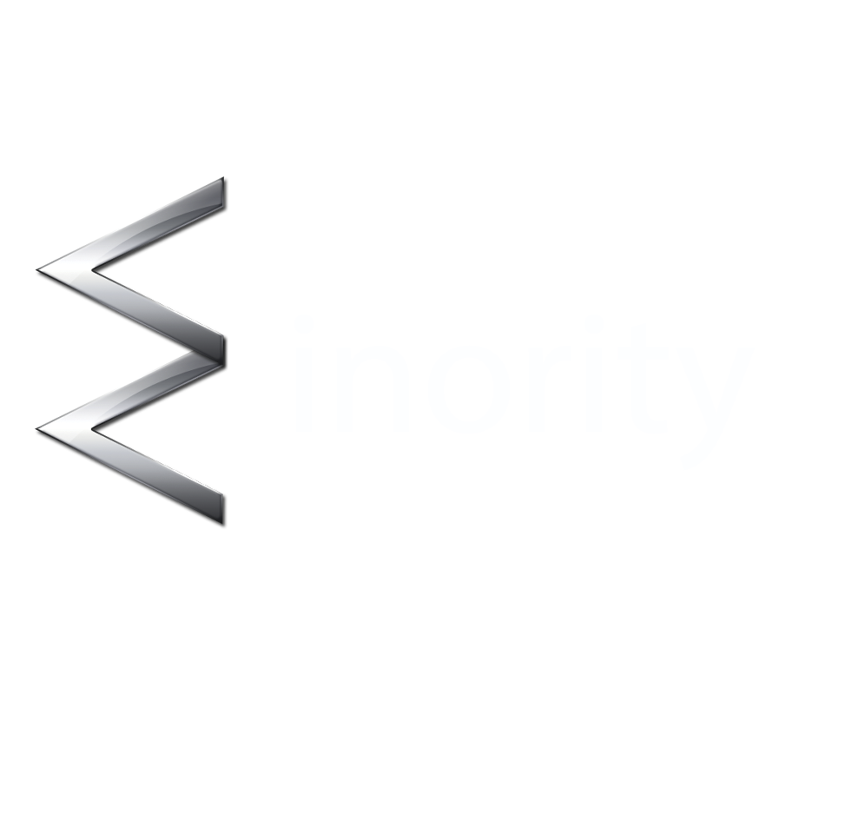
Proyecto Final – presentación
Igal Revich – 6IA

Slide 2

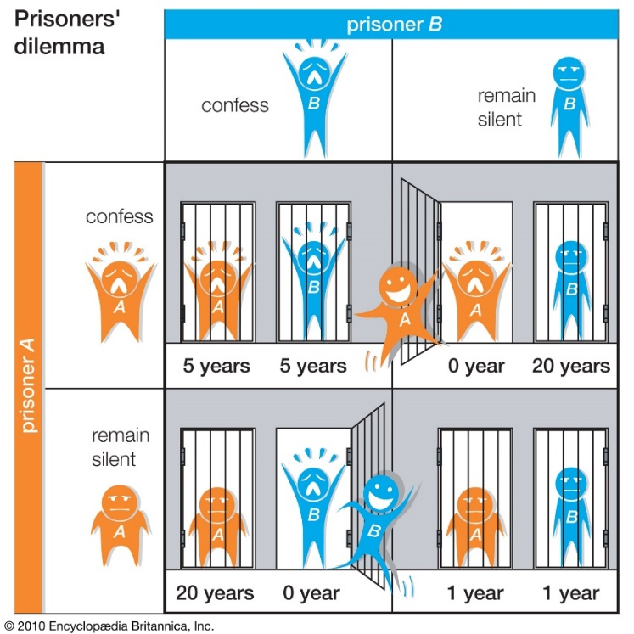


MOTIVACION
“El Dilema del Prisionero”
Inovacion sobre los juegos clasicos de preguntas y respuestas
LA MINORIA SIEMPRE GANA
No existe en el mercado

Slide 3


Lograr un juego online donde se combine el azar y la confianza, basándose en el conocido “Dilema del Prisionero”.
Generar interés a nivel mundial por un juego online con pautas inexistentes hasta el momento

Slide 4

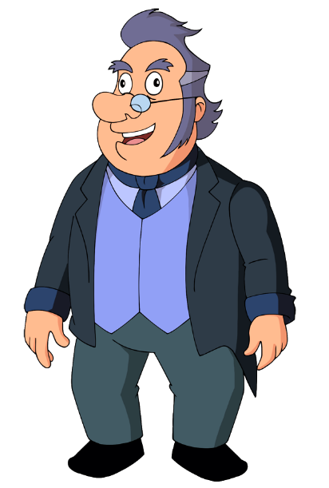




Usuario típico

Slide 5
Producto
6 salas de juego con 3 – 50 Jugadores c/u.
Para entrar a la sala, se debe entregar una “moneda” ( virtual, gratis) .
Al entrar hay 2 minutos para reclutar jugadores nuevos
Rondas de 30 segundos con dos opciones para votar ( 4 Rondas max)
1 o 2 ganadores por juego
El ganador se lleva el Monto Ganador completo.
En el caso de que hayan 2, dicho monto se divide entre ambos.

Slide 6


Retrospectiva
Desarrollar un juego Online donde gane la MINORIA y las preguntas sean “ de preferencias “
Crear 6 salas de juego con un maximo de 50 jugadores, con el requisito de 1 moneda para entrar
Adquirir conocimiento en desarrollo de aplicaciones móviles y servidores REST.
Control de timers y concurrencia
Generar una “Tentativa de voto”
Hacer la parte “administrativa” de la app.

Slide 7
Muchas gracias por su tiempo !!!

